Slide 1
ブラウザテスト 自動化手法の紹介
Selenium WebDriver の活用
Notes:
それでは、2016年度のエンジ五勉強会の初回ということで、始めさせていただきます。
本日は、WEBブラウザのテスト自動化ツールである、Selenium WebDriverについて紹介させていただきます。
前職では、WEBブラウザベースの業務システムを扱うことが多かったため、UIのテスト手法についても検討を行う機会が多くありまして、
その中で、個人的に業務利用を検討していたのでこのSeleniumでした。
デザイナーの開発にとって有益なものになるかはわかりませんが、GOTもWEBサーバ機能を実装したということで、
今後何かの役にたつこともあるかと思いましたので、このテーマを選ばせていただきました。
ちなみにSeleniumを実際活用されている実績はありますか？
前職では業務システムの開発を行っていたのですが、PHPや、レガシーASP、ASP.NETなどのブラウザベースのシステムを
多く担当していました。
そこで、社内の改善活動の一環で、一部の試験について導入を進めていたのがブラウザテストの自動化でした。
単に試験効率の向上だけでなく、設計能力の向上も狙った活動。
やはりどうしてもコスト的な課題があり本格的な導入に持ち込

Slide 2
Seleniumとは
Seleniumとは、Webブラウザを使ったアプリケーションのテストを自動化するオープンソースソフトウエア（OSS）。
『Selenium RC』（Selenium 1）は2004年にリリース。
2011年には、Google社が開発していた『WebDriver』との統合が図られ、『Selenium WebDriver』（Selenium 2）としてリリース。
Notes:
まずは、Seleniumとはなんぞやということで。
Seleniumとは、Webブラウザを使ったアプリケーションのテストを自動化するオープンソースのソフトウェアです。
Seleniumは結構歴史があるツールでして、初版となる、SeleniumRCは2004年にリリースされています。
2004年にリリースされ、2011年には、Google（グーグル）社が開発していた『WebDriver』との統合が図られ、『Selenium WebDriver』（Selenium 2）としてリリースされています。

Slide 3
Seleniumの特徴
１．WEBブラウザの自動操作が可能
WEBブラウザを自動で操作してブラウザベースのアプリケーションの
UIテストの自動化が可能。
２．マルチブラウザに対応している
Seleniumは、さまざまなブラウザでテストを実行可能。
（Internet Explorer 、Firefox 、Chrome 、Safari 、Operaに対応。）
３．複数言語にて実行コードを記述できる
さまざまな開発言語でSeleniumのテストコードを作成可能。
（Java 、C# 、Python 、Ruby に対応。残念ながらC++は未対応。）
Notes:
Seleniumの特徴として3点があげられます。
まず、1つめとして、
ブラウザー名
Internet Explorer
Firefox
Chrome
Safari
Opera
言語
Java
C#
Python
Ruby

Slide 4
Seleniumの変遷
SeleniumRC （Selenium1）
2004年リリース。
ローカルPC上の「Selenium Server」を介し、JavaScriptのブラウザ操作ロジックをWebページに埋め込み操作を行う。
ブラウザのセキュリティ制限によって多くの動作制約を受けてしまう。
Notes:
次に、Seleniumの変遷についてお話しします。
Seleniumは、2004年にSeleniumRCとしてリリースされたのが始まりです。
このSeleniumRCは、ローカルPC上で稼働させる「Selenium Server」を介して、JavaScriptのブラウザ操作ロジックをWebページに埋め込み操作を行う、という方式がとられた。
しかし、JavaScriptを利用するため、WEBブラウザのセキュリティ制限によって多くの動作制約を受けてしまうという課題がありました。

Slide 5
Seleniumの変遷
Selenium WebDriver （Selenium2）
ブラウザの拡張機能やOSのネイティブ機能などを利用してブラウザを操作する。
元々はWebDriverという名前で開発されており、Seleniumと統合されSelenium WebDriverとして2011年にリリース。
Notes:
そこでその課題を解決すべく、開発されたのがSelenium WebDriverになります。
Selenium WebDriverでは、ブラウザの拡張機能やOSのネイティブ機能などを利用してブラウザを操作するという方式がとられました。
元々はWebDriverという名前で開発されており、Seleniumと統合されSelenium WebDriverとして2011年にリリース。

Slide 6
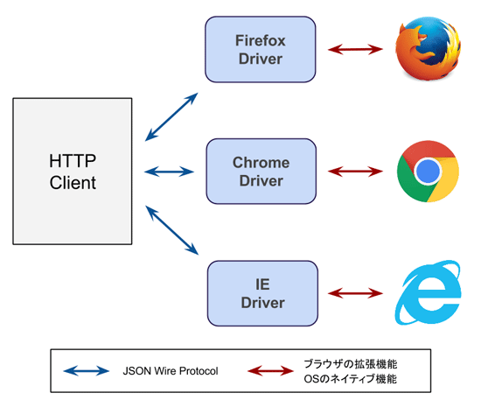
Selenium WebDriverのアーキテクチャ
ブラウザごとに用意されたWebドライバにJSON Wire Protocol APIを介してブラウザ操作をリクエスト。
JSON Wire Protocol
Seleniumが定義しているHTTPメソッドベースのAPI
（引用文献）https://app.codegrid.net/entry/selenium-1
Notes:
こちらはSelenium WebDriverのアーキテクシャ詳細です。
Selenium WebDriverは各種ブラウザごとにWebドライバが用意されています。
それらのドライバはJSON Wire ProtocolというSeleniumが定義しているhttpメソッドベースのAPIに対応しており、
このAPIにしたがってリクエストすることでブラウザを操作することができます。
それらのドライバはJSON Wire ProtocolというSeleniumが定義しているRESTful API*に対応しており、このAPIにしたがってリクエストすることでブラウザを操作することができます。
*注：RESTful API
RESTとはRepresentational State Transferの略で、リソースにURLで名前を付け、HTTPメソッド（GET、POST、PUT、DELETEなど）で操作するという考え方です。そのようなAPI全般を総称してRESTful APIと呼びます。

Slide 7
デモ環境について
・テスト対象アプリ
サンプルアプリ ： コメント登録サイト
JavaScriptライブラリ ： jquery-2.1.1
・テスト実行プロジェクト
Selenium ： C# Client 2.53.0
WebDriver ： ChromeDriver 2.21
UnitTestツール ： MSTest （VS2008）
Notes:
それでは、さわりだけですが、このSelenium WebDriverを使ったデモをお見せしたいと思います。
今回ご用意したデモ環境はこのようになっています。
まず、テスト対象アプリとしては、簡単なコメント投稿サイトになります。
こちらJavaScriptのライブラリとしてjqueryを利用しています。
次に、テスト実行プロジェクトをこのような構成となっています。

